Slide 1
DISPOSIZIONI ANTI COVID-19
ELABORATE SULLA BASE DEL REGOLAMENTO DI PREVENZIONE E CONTENIMENTO DELLA DIFFUSIONE DEL SARS-COV-2

Slide 2
CONTROLLO TEMPERATURA
Misurare la temperatura prima di uscire di casa.
Se supera i 37,5°C oppure se ha sintomi influenzali deve restare a casa, e chiamare il medico di famiglia o il pediatra per chiedere una diagnosi;
Sarà il medico a dire cosa fare
Avvisare la scuola dell’assenza per malattia.

Slide 3
Non portare A SCUOLA il tuo bambino se ha anche solo uno dei seguenti sintomi
● FEBBRE superiore ai 37,5°C
● TOSSE
● DIFFICOLTÀ RESPIRATORIE
● CONGIUNTIVITE
● RINORREA/CONGESTIONE NASALE
● SINTOMI GASTROINTESTINALI (NAUSEA/VOMITO, DIARREA)
● PERDITA/ALTERAZIONE IMPROVVISA DEL GUSTO (AGEUSIA/DISGEUSIA)
● PERDITA/DIMINUZIONE IMPROVVISA DELL’OLFATTO (ANOSMIA/IPOSMIA)
● MAL DI GOLA
● CEFALEA
● MIALGIE

Slide 4
MEZZI PUBBLICI
Insegna al tuo bambino che nel pulmino deve seguire le indicazioni dell’accompagnatore o dell’autista e che deve restare seduto al suo posto.
L’accompagnatore farà sedere il bambino nel primo posto libero, partendo dal fondo dell’autobus.

Slide 5
aRRIVO A SCUOLA
Cercate di arrivare a scuola rispettando gli orari di ingresso.
Evitate assembramenti in prossimità degli ingressi, nel giardino o negli spazi della scuola.

Slide 6
Punti di attesa, d’INGRESSO e di uscita

Slide 7
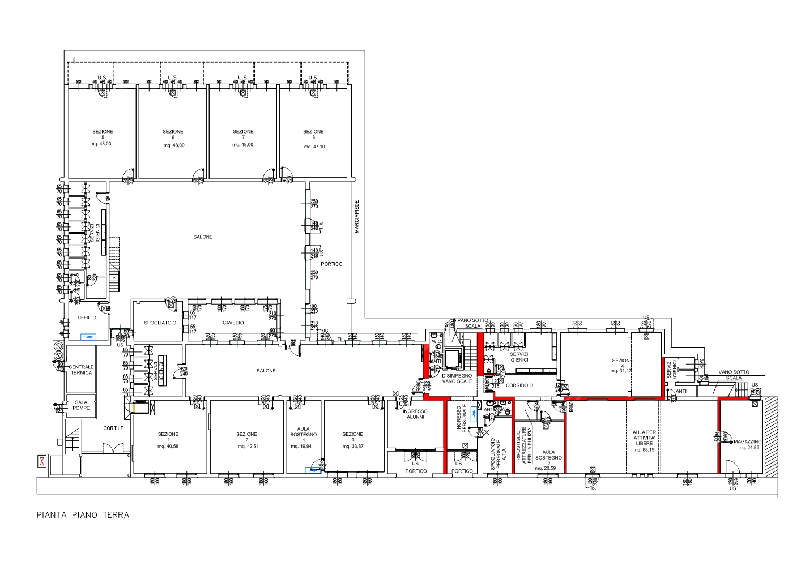
GIARDINO
Cartello H BLU
Cartello B GIALLI
Cartello F ARANCIONI
Cartello G VIOLETTI
NUOVO VIALETTO DI VIA NOVENTA
Cartello
H B G F
Cartello A ROSSI
Cartello E ROSA
Cartello C CELESTI
Cartello D VERDI

Slide 8
ORARI DI INGRESSO DELLE CLASSI
ORARI DI INGRESSO*
INGRESSI
14 E 15 SETTEMBRE
7:50 – 8:30 | Alunni MEDI e GRANDI
Dalle 8:30 alle 11:50, 2 – 3 bambini alla volta, in scaglioni nominativi di 40 minuti, col genitore | Alunni neoiscritti
Ingresso PRINCIPALE:
A (ROSSI), E (ROSA)
Ingresso lato PALESTRA:
C (CELESTI), D (VERDI)
Ingresso NUOVO VIALETTO VIA NOVENTA:
H (BLU), B (GIALLI),
F (ARANCIONI), G (VIOLETTI)
DAL 16 AL 21 SETTEMBRE
7:50 – 8:30 | Alunni MEDI e GRANDI
Dalle 8:00 alle 12:00, 2 – 3 bambini alla volta in scaglioni nominativi di 2 ore l’uno, con permanenza del genitore di 10 – 15 minuti) | Alunni neoiscritti
DAL 22 SETTEMBRE AL 2 OTTOBRE
7:50 – 8:30 | Alunni MEDI e GRANDI
8:30 – 9:40, 4 bambini in scaglioni | Alunni neoiscritti
*Maggiori dettagli sull’informativa in registro elettronico
DAL 6 OTTOBRE (CON MENSA)
7:50 – 8:30 | Tutti gli alunni

Slide 9
ORARI DI uscita DELLE CLASSI
ORARI DI USCITA*
uscite
14 E 15 SETTEMBRE
12:30 – 13:00 | Alunni MEDI e GRANDI
Dalle 9:10 alle 12:30, secondo lo scaglione orario assegnato | Alunni neoiscritti
Uscita PRINCIPALE:
A (ROSSI), E (ROSA)
Uscita lato PALESTRA:
C (CELESTI), D (VERDI)
Uscita NUOVO VIALETTO VIA GUAIANE:
H (BLU), B (GIALLI),
F (ARANCIONI), G (VIOLETTI)
DAL 16 AL 21 SETTEMBRE
12:30 – 13:00 | Alunni MEDI e GRANDI
Dalle 10:30 alle 12:00, secondo lo scaglione orario assegnato | Alunni neoiscritti
DAL 22 SETTEMBRE AL 2 OTTOBRE
12:30 – 13:00 | Alunni MEDI e GRANDI
Orario di uscita personalizzato sulla base della valutazione delle insegnanti e concordato col genitore | Alunni neoiscritti
DAL 6 OTTOBRE (CON MENSA)
15:30 – 16:00 | Alunni MEDI e GRANDI
13:45 – 14:00 | Alunni neoiscritti
*Maggiori dettagli sull’informativa in registro elettronico

Slide 10
INGRESSO A SCUOLA
SEZ. H B F G: Accompagna il tuo bambino fino alla porta della sezione che dà sul giardino, accedendo dal nuovo vialetto in Via Noventa, seguendo la segnaletica, mantenendo il distanziamento di almeno 1 metro ed evitando di creare assembramenti. L’insegnante misurerà la temperatura di un bambino alla volta e, una volta accertata la mancanza di febbre, lo accoglierà nello spazio destinato.
SEZ. A C D E: Accompagna il tuo bambino agli ingressi assegnati seguendo la segnaletica, mantenendo il distanziamento di almeno 1 metro ed evitando di creare assembramenti. L’insegnante misurerà la temperatura di un bambino alla volta e, una volta accertata la mancanza di febbre, lo accoglierà nello spazio destinato.

Slide 11
Ritardo o assenza
In caso di ritardo o di assenza, contattare tempestivamente la scuola, che provvederà a dare indicazioni in merito.
Ricordiamo che il ritardo deve rappresentare un caso eccezionale

Slide 12
Autodichiarazione per le assenze
Gli alunni assenti nei giorni precedenti dovranno presentare a scuola l’autodichiarazione della famiglia e/o certificato medico del pediatra. Il genitore che non l’avesse con sé dovrà rassicurare verbalmente in merito alla mancanza di rilevanza sanitaria e provvedere a consegnare il documento al più presto.
Qualora l’alunno in questione venisse a scuola in pulmino, verrà immediatamente contattata la famiglia, al fine di verificare la mancanza di rilevanza sanitaria e sollecitare l’autodichiarazione.

Slide 13
ANDARE AI SERVIZI
Le insegnanti hanno predisposto una turnistica dell’utilizzo dei servizi igienici al fine di evitare assembramenti e di consentire la sanificazione dei locali da parte del personale ATA dopo ciascun utilizzo.

Slide 14
IGIENIZZAzione delLE MANI
Durante la giornata i bambini laveranno ed igienizzeranno le mani più volte.

Slide 15
SE il bambino sta male a scuolA
Qualora il bambino evidenziasse segni di malessere a scuola, verrà accompagnato in un’aula apposita, dove sarà assistito da un insegnante o un operatore scolastico, Verranno informati tempestivamente i genitori che saranno invitati a prelevare il bambino per portarlo a casa. Una volta a casa, questi contatteranno il pediatra o medico di famiglia per chiedere una diagnosi.

Slide 16
Cosa fare

Slide 17
TIENITI SEMPRE INFORMATO
Leggi accuratamente il Regolamento di Istituto che verrà pubblicato sul sito
Leggi attentamente e firma il Patto di Corresponsabilità
Leggi attentamente il Protocollo sicurezza Covid che verrà pubblicato sul sito
Controlla sempre se ci sono nuove informazioni sul sito e sul registro elettronico

Slide 18
Per quanto un regolamento possa contenere indicazioni severe e precise, nessuno potrà mai garantirne il rispetto se non c’è la collaborazione, il senso di responsabilità e la buona volontà da parte di tutti. Per questo ti chiediamo di far parte di questo sforzo comune per restare a scuola fino alla fine dell’anno e non mettere a rischio la salute di tutti noi e di chi ci aspetta a casa.

